Slide 1
INTERSYNDICALE DES TRAVAILLEURS DE L’AEROPORT INTERNATIONAL LEOPOLD SEDAR SENGHOR ET DU SIEGE DE L’ASECNA
SYDCAS – SACS - SNTAC/CDSL – SNEAS – SYNPAAS – SDTS - SNTAC/CNTS -SATAS/UNSAS - SYTAC
Journées du Transport Aérien : 30, 31mars, 1er avril 2017 – Saly (Sénégal)

Slide 2

SOMMAIRE
FORMATION DU PERSONNEL
EFFECTIF ADS
STATUT DE LA HAALSS
PERENNISATION DES ACQUIS
GESTION DES AEROPORTS REGIONAUX
ACTIONNARIAT SALARIE
TERRAINS A USAGE D’HABITATION
LOGEMENTS D’ASTREINTE
LE TRANSPORT DU PERSONNEL
CREATION DE LA FUTURE COMPAGNIE AERIENNE

Slide 3

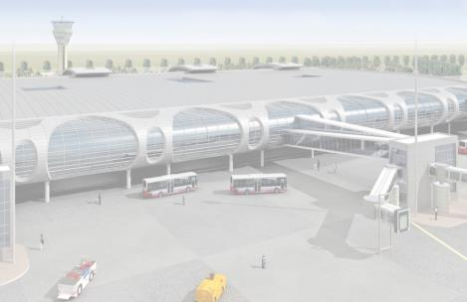
FORMATION DU PERSONNEL

Slide 4
EFFECTIF DES ADS

Slide 5
STATUT DE LA
HAALSS

Slide 6
MAINTIEN DES
ACQUIS

Slide 7
AEROPORTS
REGIONAUX

Slide 8
ACTIONNARIAT

Slide 9
HABITAT
SOCIAL SUR DIASS

Slide 10
LOGEMENT
D’ASTREINTE

Slide 11
TRANSPORT
DU
PERSONNEL

Slide 12
FUTURE COMPAGNIE
AERIENNE

